Slide 1
6. Автоматическая верификация
Басаргин Клим 22307

Slide 2
Задача
Выполнить верификацию кода написанной программы. Исправить найденные ошибки. По результатам сформировать отчет с описанием найденных ошибок и вариантов исправления.

Slide 3
Средства
Pylint. Этот мощный, гибко настраиваемый инструмент для анализа кода Python отличается большим количеством проверок и разнообразием отчетов. Это один из самых “придирчивых” и “многословных” анализаторов кода.
Среда разработки PyCharm.
Программа Paint на Python.

Slide 4
Программа имеет свою внутреннюю маркировку проблемных мест в коде:
[R]efactor — требуется рефакторинг,
[C]onvention — нарушено следование стилистике и соглашениям,
[W]arning — потенциальная ошибка,
[E]rror — ошибка,
[F]atal — ошибка, которая препятствует дальнейшей работе программы.
Вывод в формате: <имя файла>: <номер строки> :<положение символа>: <код и короткая расшифровка ошибки>

Slide 5
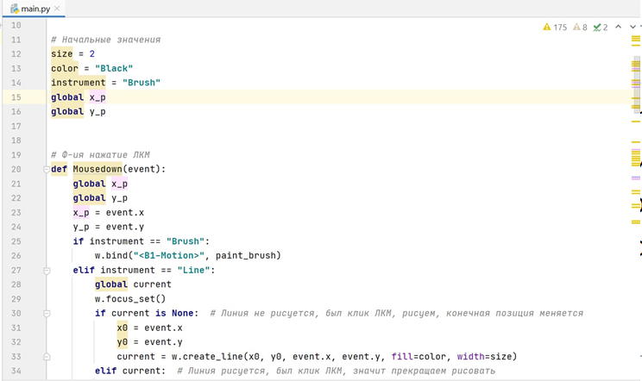
Работа

Slide 6
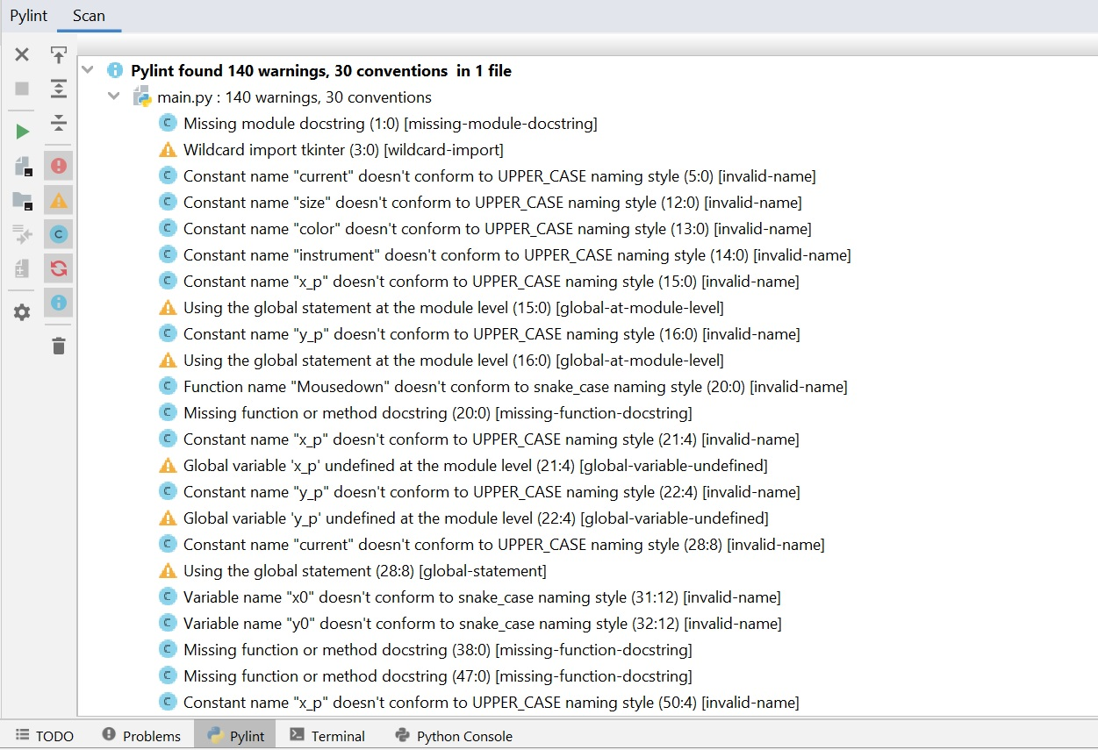
Работа

Slide 7
Анализ
В моем коде было найдено 140 потенциальных ошибок и 30 ошибок стиля.
В основном они касаются имен объектов и использования глобальных переменных.
Pylint не предусматривает возможности автоматического исправления.
Можно лишь учесть замечания и стараться следовать рекомендациям.

